Slide 1
ПРОЕКТ «РОССИЯ-РОДИНА МОЯ!»
Участники:
-учитель-логопед: Цыбирганова Ю.М.,
-воспитатели: Атикешева А.С.,
Яценко Т.А. ,
-родители;
-обучающиеся старшей группы с тяжёлыми нарушениями речи «Радуга»

Slide 2
Паспорт проекта
Цель проекта:
воспитание гуманной, духовно-нравственной личности, достойных будущих граждан России, патриотов своего Отечества путём создание специальных условий для решения задач нравственно-патриотического воспитания
детей с тяжёлыми нарушениями речи.

Slide 3
Задачи проекта:
1)Разработать содержание, методы, приемы, формы организации познавательной деятельности, способствующей нравственно-патриотическому воспитанию детей дошкольного возраста;
2)Создать развивающую предметно- пространственную среду;
3)Формировать нравственно-патриотические качества - воспитание храбрости, мужества, стремления защищать свою Родину, гордости за свою страну;
4)Формировать представления о России как о родной стране, о Москве - столице России;
5)Развивать кругозор детей с тяжёлыми нарушениями речи, свободное общение со взрослыми и детьми, все компоненты устной речи детей в различных формах и видах детской деятельности;
6)Развивать продуктивную деятельность детей и детское творчество;
7)Воспитать патриотизм, уважение к культурному прошлому России средствами эстетического воспитания: изобразительная деятельность, художественное слово, музыка, чтение литературных произведений;
8)Воспитать гражданско-патриотические чувства через изучение государственной символики России;
9)Воспитывать уважительное отношение к народным умельцам и их промыслам; развивать интерес к русским традициям;
10)Привлечь родителей к совместным познавательно-тематическим мероприятиям, сформировать у родителей активную позицию в воспитании и образовании детей.

Slide 4
Тип проекта: -долгосрочный (срок реализации: февраль 2020 г. - май 2020 г.) -информационный, творческий
Ожидаемые результаты данного проекта:
обучающиеся научатся обобщать и систематизировать знания о России, проявлять уважительное отношение к государственным символам;
обучающиеся научатся выразительно декламировать стихи, объяснять смысл русских пословиц о Родине;
у обучающихся значительно обогатится кругозор, их лексический словарь -предметов, признаков ,глагольный словарь; появится познавательный интерес;
у обучающихся повысится уровень сформированности таких нравственных понятий как: любовь к Родине, гордость за ее историческое прошлое; расширятся представления обучающихся о наиболее важных событиях истории Руси, её героях, традициях, культуре.
повысится уровень развития продуктивной деятельности обучающихся, их творческих способностей, чувства отзывчивости на красоту народного искусства.

Slide 5
Проведённые мероприятия по проекту:
Составлен паспорт проекта;
Подобраны: наглядно-дидактические пособия и литературно-поэтических произведения по теме проекта;
Подготовлены презентации , проведены НОД, беседы;
Оформлены выставки коллективных работ , консультации для родителей;
Участие в спортивно-музыкальном празднике
«Богатырские забавы», в развлечении «Весёлая масленица»;
Подготовка материалов к изготовлению альбома «Война глазами моей семьи».

Slide 6
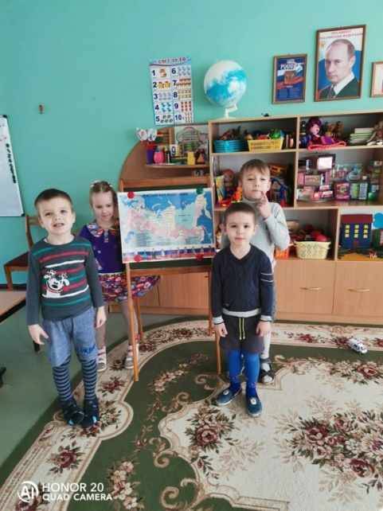
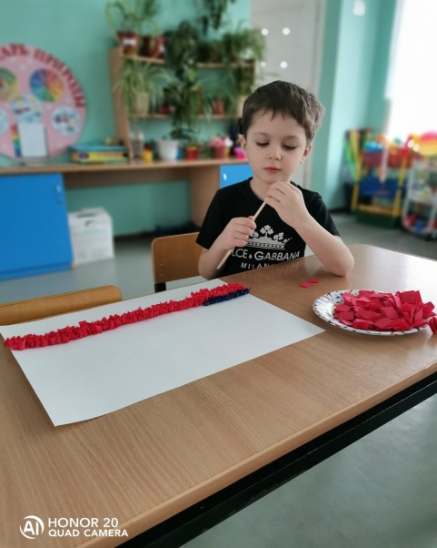
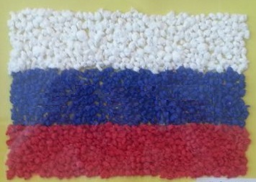
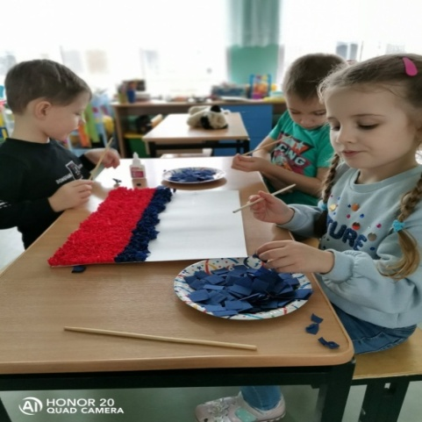
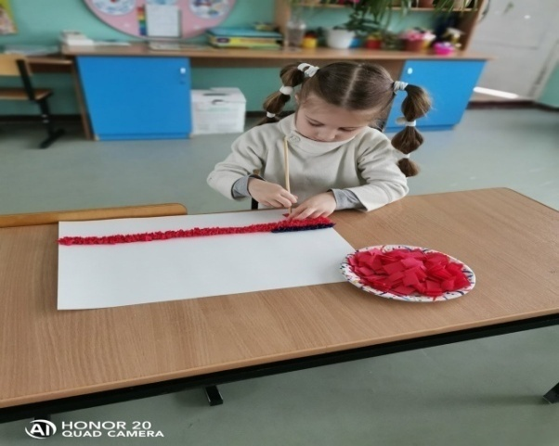
Коллективная работа: апликация в технике торцевания :«Символы России»

Slide 7
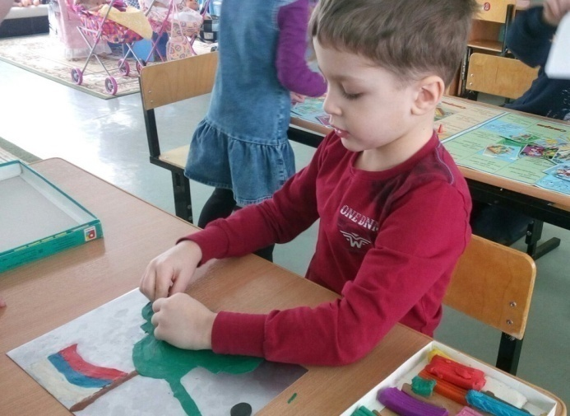
Выставка рисунков, поделок методом пластилинографии «Наши защитники»

Slide 8
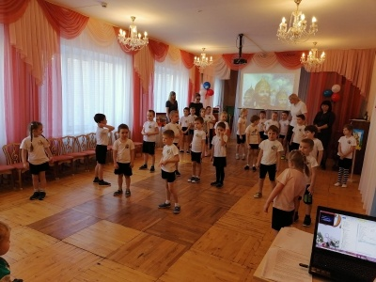
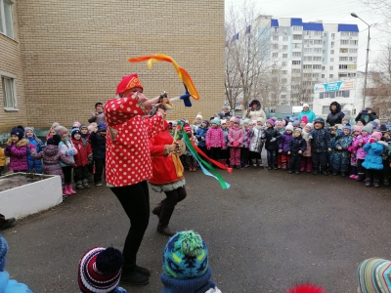
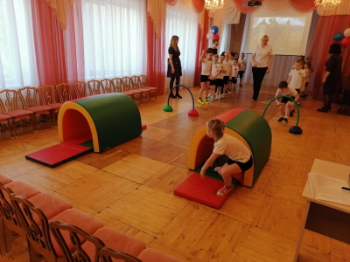
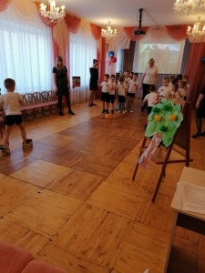
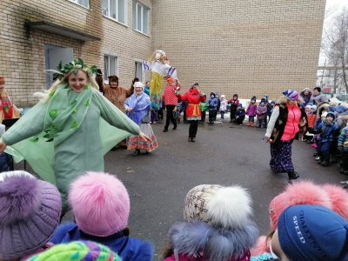
Спортивно-музыкальный праздник «Богатырские забавы», «Масленичные гулянья»

Slide 9
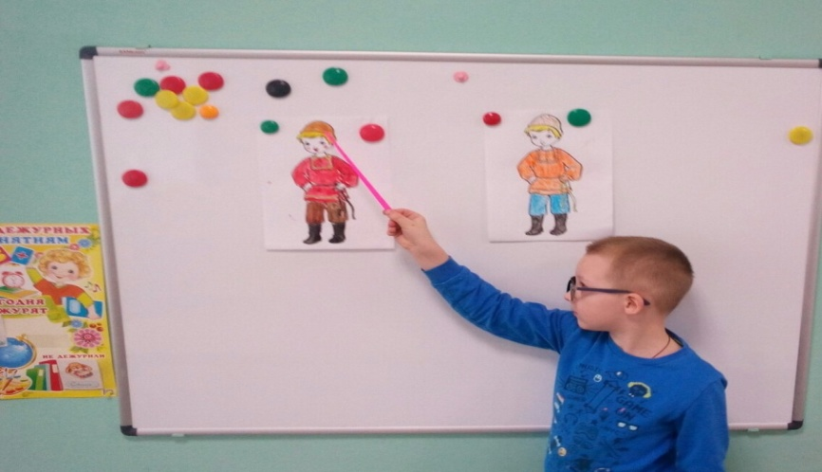
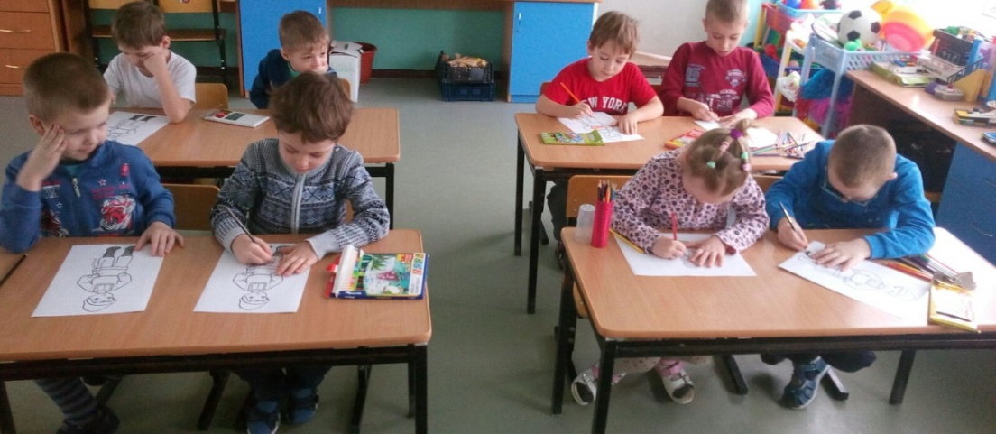
НОД: беседа, рисование «Кукла в национальном костюме»

Slide 10
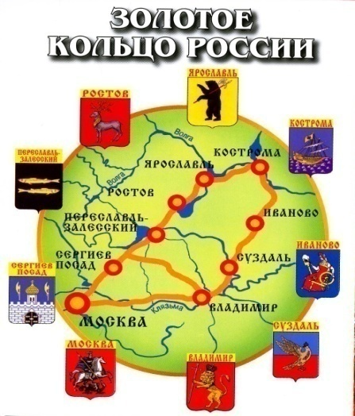
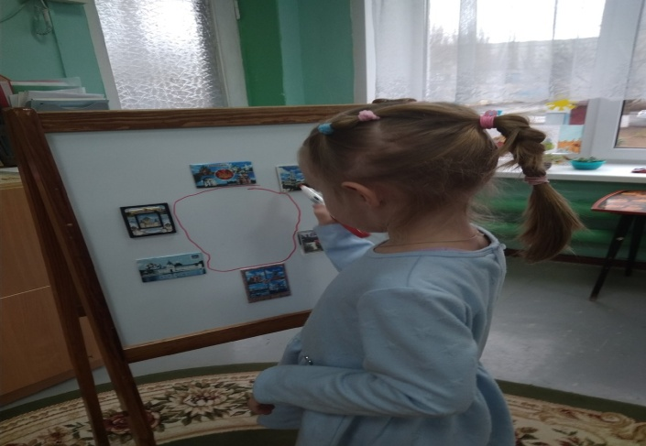
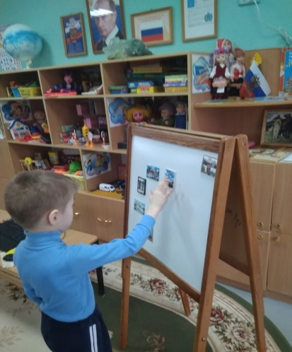
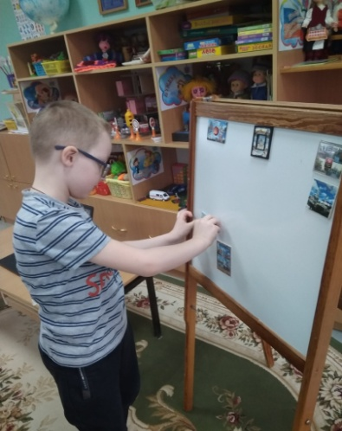
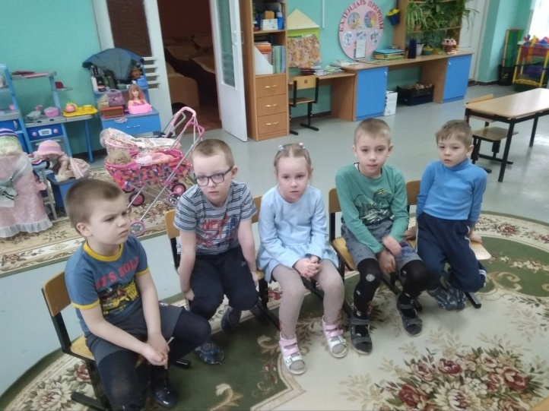
НОД «Золотое кольцо России»

Slide 11
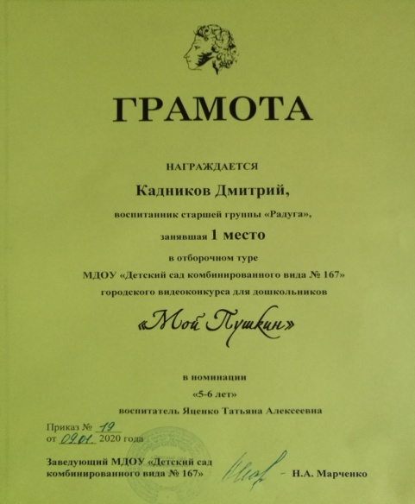
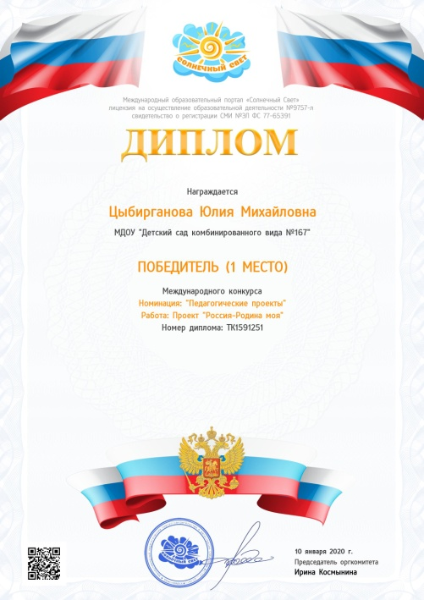
Победы за участие в конкурсах разного уровня

Slide 12
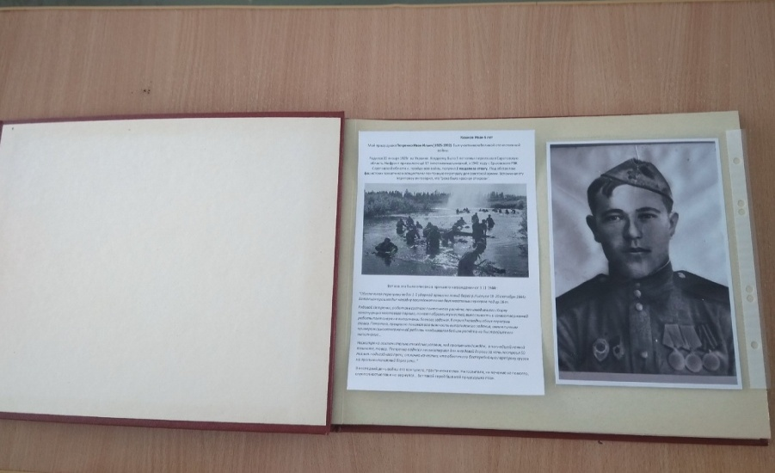
Подготовка к оформлению альбома «Война глазами моей семьи»

Slide 13
Ельчинова Аня
Мой прадедушка
ФИЛИМОНОВ ИВАН ВАСИЛЬЕВИЧ
(05.03.1925- 14.12.2016)
Родился в деревне Мотовиловка Аткарского района Саратовской области.
В 1942 г. (в 16 лет) был призван в армию.
Войну прошёл в составе 103 дивизии 688 стрелкового полка наводчиком ручного пулемёта. Затем был наводчиком артиллерийской пушки «сорокопятки»( эта пушка была очень тяжелая, её перевозила лошадь).
Часто лошади погибали, тогда приходилось солдатам самим перетаскивать пушки).
Участвовал в войне с Японией в Забайкальском военном округе с августа по сентябрь 1945 года в звании ефрейтора.
Был контужен, от выстрела пушки ослеп и оглох на один глаз.
Имеет награды – медаль «За победу над Германией»,
медаль «За победу над Японией», медаль Советской Армии и Флота».
После демобилизации работал в Саратове на заводе имени Ленина.
Умер в возрасте 92-х лет.

Slide 14
Кадников Дима
БЫКОВ НИКОЛАЙ АЛЕКСЕЕВИЧ
19.08.1926-15.11.1974
Мой прадедушка Быков Николай Алексеевич родился 19 августа 1926 года в селе Альшанка Екатериновского района Саратовской области. В семье их было 5 детей, был старший из детей.
В декабре 1943-го года был призван на фронт. На тот момент ему было всего 17 лет.
С декабря 1943-го года по ноябрь 1944-го года воевал в Стрелковом полку. Был стрелком.
В начале 1944-го года на территории СССР начинает свое формирование Войско Польское. Вот туда и попадает мой прадедушка. Он становится командиром стрелкового отделения и командиром танка. Получает звание сержанта.
Мой прадедушка участвовал в освобождении Польши от немецких захватчиков. В 1945-м году в ходе одного из ожесточенных боев вместе со своим отрядом попадает в немецкое окружение. И только чудом остается жив.
Почти под самый конец Великой Отечественной Войны по состоянию здоровья попадает в госпиталь, где ему была проведена операция на желудке.
Демобилизовали его только в августе 1946-го года.
После войны он «с отличием» закончил Энгельсскую сельскохозяйственную школу пчеловодов. Жил и работал в родном колхозе «Заветы Ленина».
Награжден медалью «20 лет Победы в Великой Отечественной Войне 1941-1945гг.»
Мой прадедушка очень любил петь. Его любимая песня была «Варежки»:
Может в Колпино, может в Рязани НЕ ложилися девушки спать. Много варежек теплых связали, Чтоб на фроннт их подарком послать Получил командир батареи –
Эти варежки – пуховики Чтоб так нежно и ласково грели От пожатия женской руки.
Прадедушка умер 15 ноября 1974-го года.

Slide 15
Лопатников Саша
Моя прабабушка:
Лопатникова
(Багаева)
Александра Михайловна (15.05.1924-11.08.2010)
Родилась в селе Багаевка в Саратовской области.
Закончила курсы медсестёр и отправилась на войну.
Участница военных действий на : -Курской дуге, -2-й Белорусский фронте, -в Польше, - в Берлине .

Slide 16
Казаков Ваня
Мой прадедушка
ПЕТРЕНКО ИВАН ИЛЬИЧ (1925-1992)
участник Великой отечественной войны.
Призвался ещё семнадцатилетним мальчишкой и прошёл всю войну,получил 2 медали за отвагу. Под обстрелом фашистских захватчиков осуществлял понтонную переправу для советской армии. Вспоминая эту переправу он говорил, что “река была красная от крови". Вот как это было описано в приказе о награждении:
“Обеспечивая переправу войск 1-й ударной армии на левый берег р.Лиелупе 18-20 октября 1944г. батальон производил наводку последовательно двух мостовых переправ под гр.16 т.
Рядовой Петренко, работая в составе понтонного расчёта, производившего сборку конструкции мостового парома, показал образец мужества ,выносливости и самоотверженной работы понтонёра на выполнении боевого задания. В период наводки обеих переправ товарищ.Петренко, прекрасно понимая всю важность выполняемого задания, своим личным примером самоотверженной работы воодушевлял бойцов расчёта на быстрейшее его выполнение…
Несмотря на исключительно тяжёлые условия, под проливным дождём, в полнейшей ночной темноте, товарищ Петренко поднося лесоматериал для жердевой дороги за ночь построил 50 пог.мт.подъездного пути, отлично качества, что обеспечило бесперебойную переправу грузов на противоположный берег реки.”
В последний день войны его контузило, практически оглох.Ни госпиталя, ни лечение не помогло, слух полностью так и не вернулся… Вот такой герой был мой прадедушка Иван.

Slide 17
Морозов Стёпа
Мой прапрадедушка
(по линии папы)-фото
МОРОЗОВ ИВАН ГЕРАСИМОВИЧ
воевал в районе Ржева, погиб в 1942 году , похоронен в районе Великие Луки
(по линии мамы)
ФЕОКТИСТОВ СТЕПАН АНДРЕЕВИЧ
(1886-1968) –
прапра дедушка, прошел 3 войны: Гражданская война( 1917-1922гг.,) Советско –Финская война(1939-1940гг.), Великая Отечественная Война( 1941-1945гг. ).
Был ранен.После войны работал председателем колхоза ,имел 13 детей.
(двое сыновей ФЕОКТИСТОВ ПЕТР СТЕПАНОВИЧ и
ФЕОКТИСТОВ ГРИГОРИЙ СТЕПАНОВИЧ воевали в ВОВ, погибли…)
АНТИПОВ НИКОЛАЙ ПАВЛОВИЧ,
1918 года рождения–родной брат моей пра бабушки воевал, танкист, танковая дивизия стояла н а Украине, в 1941 году, ему было 23 года, пришло известие, что пропал без вести
прадедушка :ЕРЕМЕЕВ ВАСИЛИЙ ТИМОФЕЕВИЧ
родился 18 октября 1920года.Воевал танкистом, был в плену 3 раза ,бежали с другом…, войну прошёл до конца. Было 8 детей, 2 сына и 6 дочерей, умер в 1975 году, в 53 года…

Slide 18
Цыбирганова Ю.М.
СЕНЬКИН ВАЛЕНТИН ИВАНОВИЧ
родился 10 декабря 1928 года в селе Мещеряки Аркадакского района Саратовской области. Мой дедушка - человек, который « увидел и почувствовал» весь ужас войны глазами четырнадцатилетнего подростка. Он смог проучиться только до шестого класса. Когда закончилась война, дедушка поступил в железнодорожное училище. Закончив его, он сорок лет работал машинистом на товарных и пассажирских поездах. Он трудился и работал всю жизнь. Он для меня - герой! Отважный герой! Он из того поколения, которому война омрачила детство, их называли «детьми войны». Сегодня «дети войны» - это особое поколение россиян никогда…
Мой дедушка был старшим ребёнком ,у него были ещё младшие брат и сестра .Дедушка ещё мальчишкой старался во всём помогать матери. В 1942 году семья моего дедушки поехали на заработки в совхоз посёлка Узуново Серебряно-Прудского района Московской области. Именно в это время фашисты совершили налёт на станцию- Серебряные пруды, где жила семья моего дедушки. Однажды, немцы зашли в тот барак, где они жили. Как рассказывал мне дедушка, они с младшим братом и сестрой видели их, слышали их разговоры… Они что-то или кого-то искали. Дети очень испугались. Дедушка, будучи старшим в семье, был готов защитить младших в любую минуту. К счастью, всё обошлось. Но регулярные бомбёжки продолжались. Однажды, выйдя на улицу, они чуть не попали под обстрел: фашисты взорвали школу. Всё это происходило на глазах детей, вызывая страх, ужас и ненависть к врагам. Кто-то скажет: « Детям войны не приходилось воевать самим!». Но жизнь детей войны была не менее трудной. Вместо детских песенок дети войны слышали разрывы бомб, вместо чистого неба видели самолеты-бомбардировщики. Такое горе не сравнить ни с чем! Они - последние свидетели Великой Отечественной войны. За ними больше никого! Но свое военное детство он не забывал никогда…Дедушки не стало год назад(17.01.2019 года) ,но боль потери ещё глубока….День Победы –ещё один день памяти для нашей семьи!

Slide 19
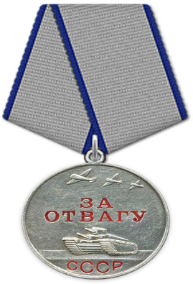
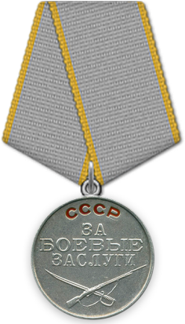
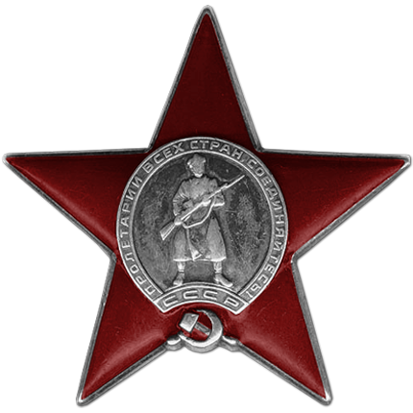
Яценко Т.А.
Биография моего деда, участника ВОВ
ЖИВОДРОВ НИКИФОР ИВАНОВИЧ
родился 2 мая 1905 году в д. Андреевка Горьковской области. Спустя некоторое время он с семьёй переехал в Саратовскую область д. Емельяновка. Отсюда же в июле 1941г он был призван в ряды Красной Армии. К тому времени у него уже было трое детей. Начал свою службу он в звании ефрейтора и был наводчиком орудий. 23.02.1942г. был награжден медалью «За отвагу». В том же году был ранен. 24.07.1944г. и 9.10.1944г. уже в звании гвардии младшего сержанта в должности старшего слесаря был награждён медалями « За боевые заслуги». 11 июня 1945г за проявленное мужество, инициативу и трудолюбие был удостоен правительственной награды ордена «Красная звезда».
После окончания войны вернулся в родную деревню и работал кузнецом в колхозе. Дожил до 80 лет.
Умер 6 сентября 1985года.
Помним, гордимся…..
Спасибо деду за Победу!!!!!

Slide 20
Яценко Т.А.
Дети войны. Страшное детство моей мамы.
Моя мама Павловичева Александра Ивановна родилась 5 мая 1936г. в небольшой деревне Пензенской области.
В 1939г. она со своими родителями переезжает в Мурманскую область на строительство города Мончегорска. Отец работал на стройке. Жили она во временных бараках.
Когда началась война, отца забрали на фронт, а мама её осталась, уже к тому времени, с двумя детьми.
Помимо моей мамы у них родилась еще девочка Томочка, ей тогда было 7 месяцев.
В первые месяцы войны бомбили Мончегорск…
Мама рассказывает : «Когда мы слышали тревогу: то бежали либо в лес, либо в город в бомбоубежище. Однажды после очередной бомбежки возвращались домой… смотрим, лежит женщина мертвая, а около нее двое маленьких детей: одному года 4, а другой еще даже не ходил… Очень страшно. Придешь, бывало, наш барак стоит, а соседнего нет… Вот так и жили ютились в одном бараке». Потом их эвакуировали в Архангельскую область. Они 12 дней плыли на грузовом пароходе по Белому морю. Многих людей укачивало до смерти. вот так и бабушка ( мамина мама) чуть не умерла, её спасли подруги.
Когда они прибыли на место, их всех расселили в дома к местным жителям. Вот их жило 3 семьи и еще хозяева. Уже наступила зима и нужно было топить избу. Мама рассказывает: «Одна женщина оставалась с детьми, а две других шли за дровами. Было очень голодно…женщины по очереди целыми ночами в очереди за хлебом стояли. Мама меняла одежду на еду у местных жителей…
Все дети стали сильно болеть, лекарств не было и Томочка умерла… Местный дедушка сколотил гробик… Мама с подругами выкопали могилу… Там и похоронили Томочку…»
Отца сразу отправили в пехоту на передовую.. И вот в очередном бою, он был ранен-ему оторвало руку.
В госпитале он пролежал 7 месяцев. В это время писал письма, пытался разыскать свою семью, потому что ему ничего не было известно о них. Мама рассказывает: «И вот где-то через год, мама пошла к местной гадалке, погадать, а то переживала сильно – писем не было… А гадалка говорит: «На пороге твой Иван». А в это время я уже у папки на ручках сидела.
За мамой побежала соседка… и мама бежала так, что ног под собой не чувствовала… Ой сколько было радости!!!»
Им сразу дали отдельный домик и потом каждый месяц паёк прямо домой привозили.
А чуть позже они переехали в село Раздолье Саратовской области к маминой сестре. Так и остались они жить в Саратовской области. Моя мама жива, но до сих пор помнит свое страшное детство, войну….

